Slide 1
일본문화
22101410 김한서
21908957 이재은
22101588 이동주
22140387 양석준
22045547 레티퀸
22101627 김건우
+
다이쇼시대와 쇼와시대의
대중문화

Slide 2
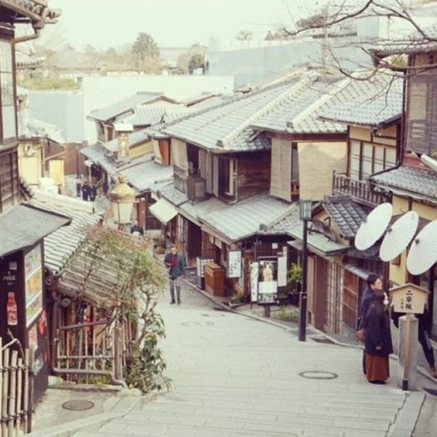
+
목차
01
02
다이쇼 시대의 연예문화와 도시문화
다이쇼 시대의 복장
03
04
다이쇼 시대의 식문화
쇼와 시대 초기의 대중문화
05
06
쇼와 시대의 양복
쇼와 시대의 양식

Slide 3
일본문화
22101410 김한서
+
다이쇼시대의
대중문화
-연예문화와 도시문화

Slide 4
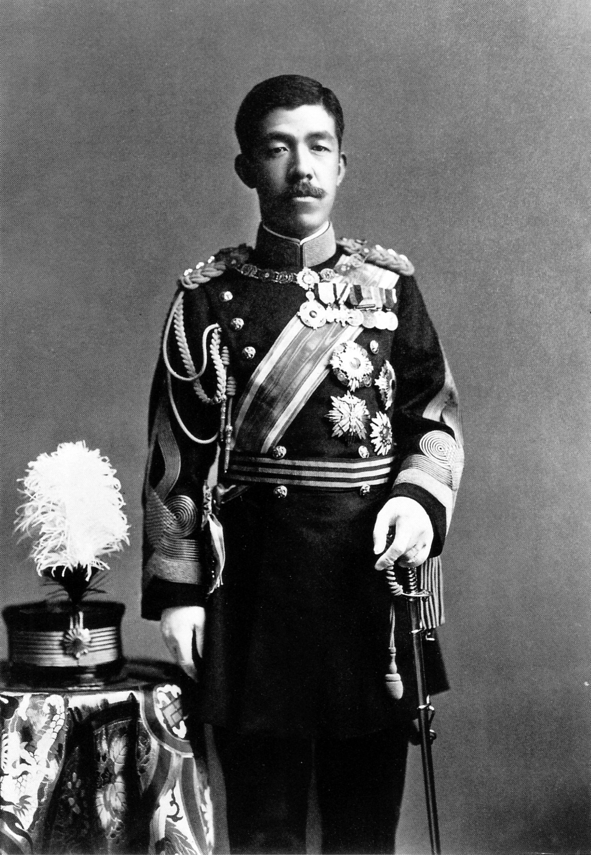
+
01
다이쇼시대
일왕 요시히토가 즉위한 뒤에 사용한 연호 다이쇼[大正]

Slide 5

+
다이쇼시대(1912.7.30~1926.12.25)
일왕 요시히토의 재위기
01
02
03
메이지 시대
다이쇼 시대
쇼와 시대
1868년 10월 23일 ( 메이지 원년 9월 8일 )부터 1912년 (메이지 45년) 7월 30일 까지
1912년 (다이쇼 원년) 7월 30일 부터 1926년 (다이쇼 15년) 12월 25일 까지
1926년 (쇼와 원년) 12월 25일 부터 1989년 (쇼와 64년) 1월 7일 까지

Slide 6
+
02
다이쇼 시대 배경

Slide 7
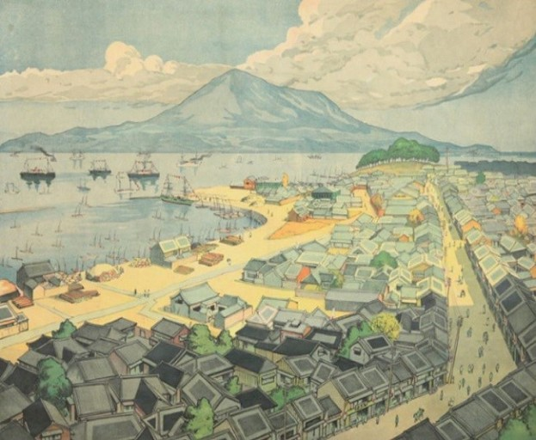
다이쇼 시대 배경
+
01
서구 선진국 산업 혁명 영향 받음
국내 공업화 진행 ->경제 발전
02
철도망,기선 활성화
수운발달 및 유통 상업 발달
03
도시내 교통수단 발전
도로망 확대->자동차,버스 등장-> 도시화촉진
04
문화•정보 전파 확대
전보,전화 기술 발달 및 대중용 신문,잡지,서적 보급

Slide 8
+
03
연예 문화

Slide 9
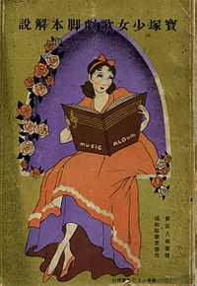
연예 문화
+
녹음,잡지,신문등의 새로운 미디어 의해 연예문화 활성화
01
활동사진(현재영화)및 소녀가극(현재 다카라즈카 가극단)등장
02
일본 전통 연극에 대해 서양극 도입하는 신극운동 활발
03
배우,여배우,가수등의 직업이 새롭게 등장
수많은 가요곡 탄생
가극단의 각본집

Slide 10
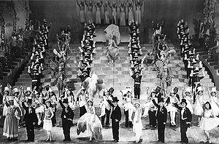
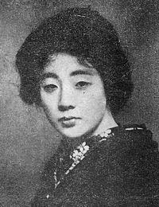
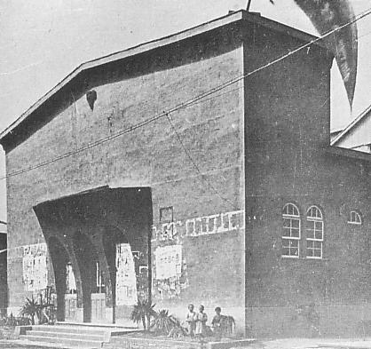
연예 문화
+
다카라즈카 가극단
마츠이 스마코
[카츄사의 노래]
츠키치 소극장
미혼 여성만으로 구성된 가극단
해외 뮤지컬의 상연이나, 과거의 작품을 재연
일본 최초의 음반 으로 히트한 가요곡
1924년 ( 다이쇼 13년) 6월 13일 에 개설한 일본 최초의 신극 의 상설 극장

Slide 11
+
04
도시 문화

Slide 12
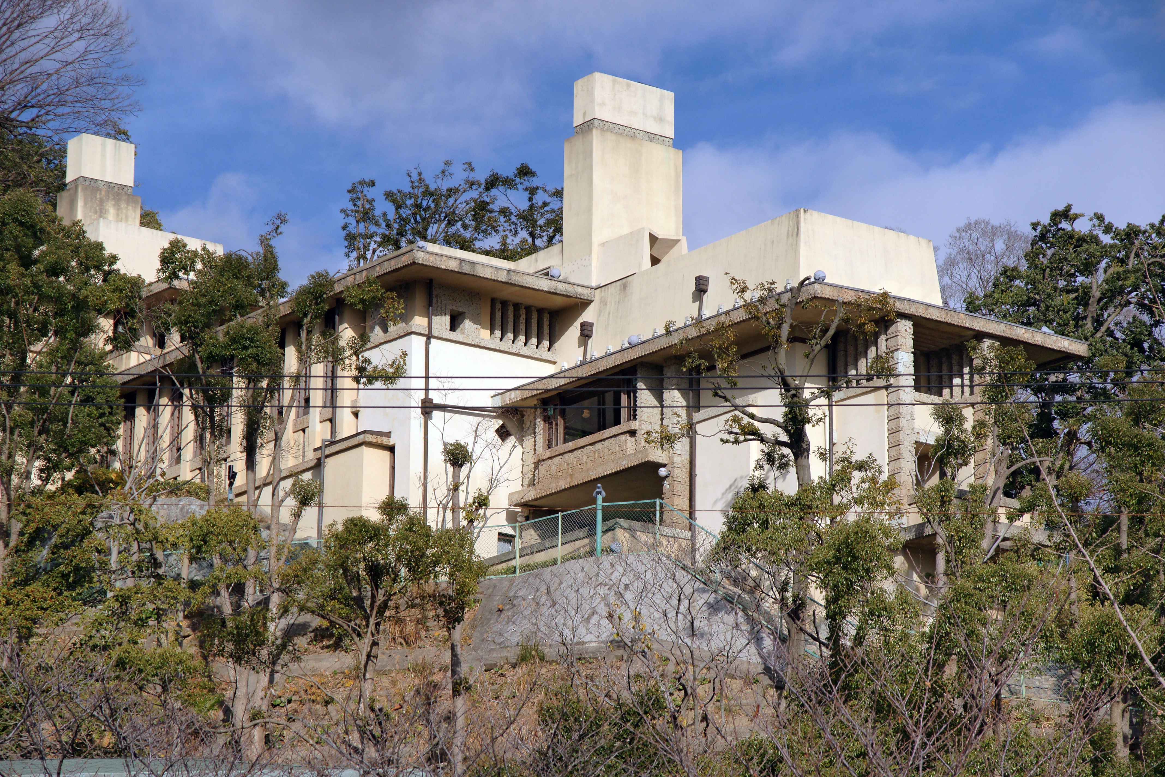
도시 문화
+
도시배경 대중문화 성립
경제문화 중심지 오사카 · 고베 에서 도시배경 대중문화 성립
->전국으로 파급
문화주택 유행
도쿄 문화인 이주 문화적 더 융성
-> 도시부에서 서양식 생활 도입 ‘문화주택’ 유행
삶의 질 향상
오복,노포 가게-> 백화점
우물•석유•램프->상수도및 전기 가스
선풍기,전기스토브,다리미등 보급

Slide 13
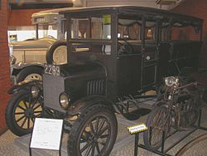
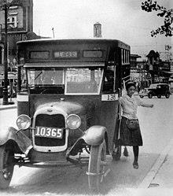
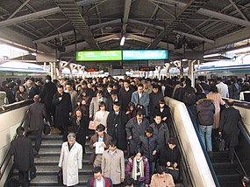
도시 문화
+
도로와 교통기관 정비
‘샐러리맨’ 대중의 주인공
노면 전철,청 버스,엔타로 버스등 승합버스가 시내 주행
대학령,고등학교령 공포로 고등교육 기관정비
->민간기업에 근무하는 대졸의 ‘샐러리맨’ 등장

Slide 14
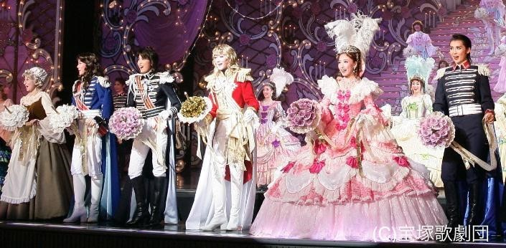
연예문화중 하나인 다카라즈카 가극단 소개영상
https://youtu.be/ClJuL48RQAc

